Slide 1
UTILISATION DES BOIPESTICIDES
Formation des formateurs des animateurs des écoles au champs

Slide 2
La PPI est une stratégie qui consiste à fournir des produits horticoles de bonne qualité et sains dans un système de production durable. Son objectif est de réduire l’utilisation et la dépendance vis à vis des pesticides chimiques pour le contrôle des ennemis des cultures. L'utilisation des bio pesticides permet de mieux contrôler les ravageurs et de protéger la santé des consommateurs. Ce sont des produits naturels et non toxiques à l'homme, protègent mieux l'environnement et ont un large spectre d'actions sur les ravageurs et maladies des cultures.
INTRODUCTION

Slide 3
DEFINITION
Les bio pesticides sont des préparations de produits naturels d’origine végétale, animale et minérale qui sont généralement considérés comme moins agressifs pour l’environnement car ils se dégradent facilement.

Slide 4
Substances naturelles d’origine végétale
Plantes insecticides et insectifuges,
Les cendres végétales,
Toutes sortes de glu,
La farine,
Des fumées.

Slide 5
Substances naturelles d’origine animale
L’urine ou le purin des animaux,
Les excréments de volailles, moutons, de bovin…
Des broyats d’insectes,
Le lait

Slide 6
Substances naturelles d’origine minérale
La latérite,
Les argiles fines,
Chaux agricole,
Craie pilée,
Poussière de roche,

Slide 7
Modes d’action des plantes à effets pesticides
Sur les insectes, elles ont un :
Effet répulsif : les insectes sont repoussés par le goût et l’odeur des ces substances.
Effet insecticide : par ingestion des feuilles traitées, d’autres insectes meurent.
Effet sur le comportement sexuel : après traitement avec certaines plantes alternatives, on constate un changement de comportement ou de diminution de la capacité de reproduction pouvant aller jusqu’à la stérilité complète de l’insecte.

Slide 8
Modes d’action des plantes à effets pesticides suite
Sur les maladies, elles :
Inhibent le développement des champignons
Renforcent les défenses immunitaires des plantes contre la plupart des parasites (mildiou, oïdium,…).

Slide 9
Les procédés généraux de préparation des extraits aqueux
La macération : Elle se fait dans l’eau froide. Des parties des plantes sont noyées dans l’eau et y restent durant quelques heures ou quelques jours.
L’infusion: Ici les parties de plantes contenant la substance active sont placées quelques minutes dans l’eau très chaude.

Slide 10
Autre procédé
Extraction :
On procède à des extractions en pressant fortement ou en pilant les matières végétales pour extraire le jus ou l’huile qui sont ensuite dilués dans l’eau de pulvérisation ou d’arrosage. C’est un procédé industriel.

Slide 11
Le Compagnonnage
Les plantes à effets pesticides peuvent assurer une certaine protection aux cultures par simple association.
Le compagnonnage c’est cette action de faire pousser ensemble les plantes à effets pesticides avec celles cultivées, mais aussi d’observer un mélange de cultures (biodiversité) afin de prévenir et réduire l’incidence des ennemis.
Il consiste donc à faire pousser dans votre jardin des plantes (fleurs, légumes, fines herbes,…) à proximité les uns des autres de façon harmonieuse pour s’entraider mutuellement. Ainsi, par exemple le basilic améliore la croissance et le goût des tomates en même temps qu’il repousse certains insectes par son odeur.

Slide 12
Avantages et faiblesses des bios pesticides
Avantages
La rémanence est Presque nulle, Le lessivage facile.
Le produit est économique et accessible
Protège les amis de la culture.
Faiblesses
Les parties aériennes sont les plus concernées
NB. Dans ces conditions, on privilégie l`approche PPI par le choix des variétés résistantes

Slide 13
Comment choisir un bio - pesticide
Observer les symptômes
Identifier la maladie ou les ravageurs
Connaître son mode d’attaque
Choisir un bio pesticide approprié

Slide 14
Comment tester l`efficacité du produit et de la concentration
Recenser les plantes a effets pesticides
Appliquer l`activité de différents principes actifs sur les différents groupes systématiques d`insectes;
Expérimenter les plantes bio pesticides pour déterminer le spectre d’action (connaître les ennemis cibles, les doses d’utilisation, et la fréquence d’utilisation pour une plus grande efficacité.)

Slide 15
Test suite
Déterminer la dose efficace.
Evaluer l`impact sur la production et sur l`environnement
Exprimer le résultat du test en terme de pourcentage
Améliorer les doses au fur et à mesure des résultats obtenus à partir des essais qui seront menés dans le cadre des activités des Ecoles au Champ.

Slide 16
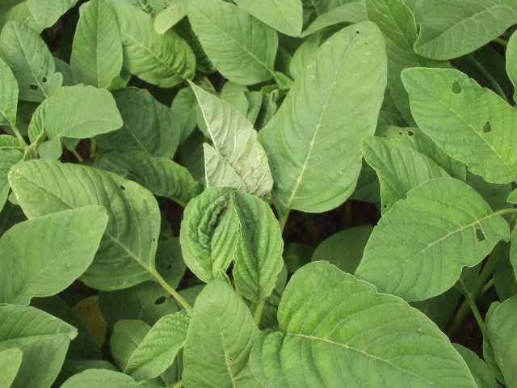
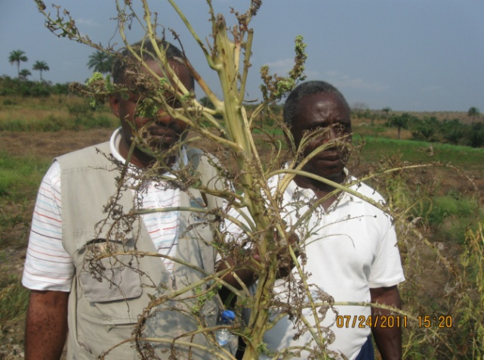
Quelques maladies et ravageurs des cultures maraîchères symptômes et dégâts
Les insectes
Dégâts:
Les chenilles verdâtres rongent les feuilles sous un repli de celles-ci
pyrale de l’amarante

Slide 17
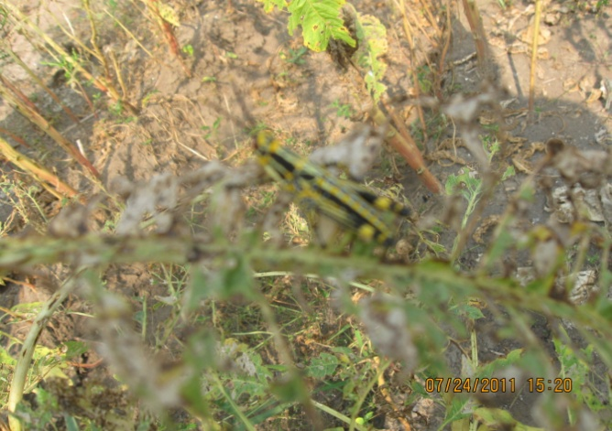
Criquets
Criquets et fourmis
( s’attaquent sur
plusieurs cultures)
Les criquets s`attaquent aux feuilles et causent la défoliation des plantes.

Slide 18
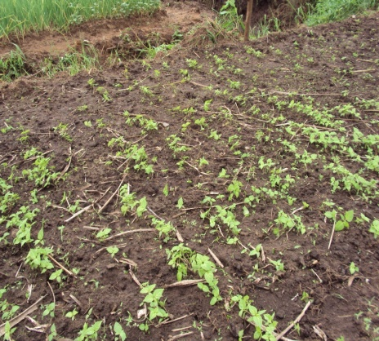
Les fourmis apportent les semences en pépinière.
Dégâts des chenilles sur le chou pommé

Slide 19
Altises
Ils sont causés par les adultes qui rongent les feuilles et laissent généralement des petits trous ronds donnant une apparence criblée aux plantes. Les dégâts sont surtout dommageables sur les jeunes plants.

Slide 20
La teigne des crucifères et Borer du chou
Les dégâts apparaissent sous forme de fenêtres translucides.
Les larves se trouvent surtout a la face inferieur de la feuille.
Les plus âgées peuvent consommer toute la feuille et attaquent parfois le cœur de la plante.
Les dégâts les plus sérieux sont situés au niveau des pousses des jeunes plantes.
Sur la pomme, les dégâts importants se localisent sur les feuilles de couverture.

Slide 21
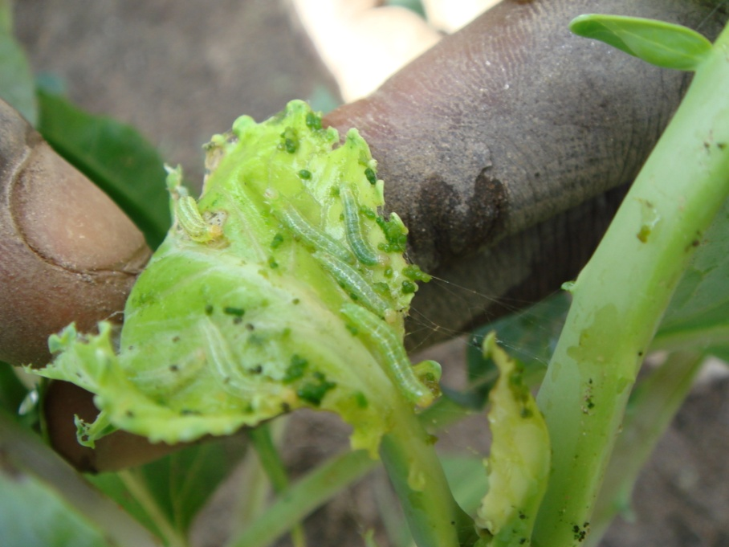
Borer du chou

Slide 22
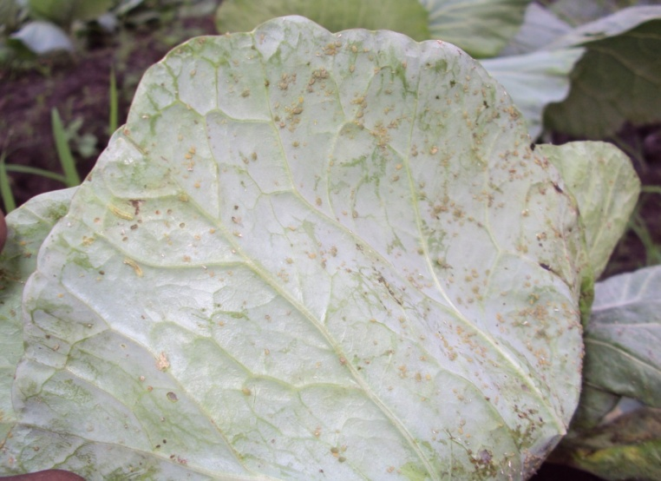
Le puceron (Aubergine, céleri, chou pommé, gombo, tomate)
Ces pucerons suceurs affaiblissent la plante et provoquent une déformation des feuilles quand ils sont en grand nombre. Ils produisent un miellat sur le quel un champignon saprophyte se développe. Cette moisissure noire empêche une bonne photosynthèse. Les principaux prédateurs sont des coccinelles.
Plusieurs substances naturelles sont efficaces pour gêner le développement des colonies de ces pucerons : cendre de bois…

Slide 23
La mouche des fruits(concombre, aubergine, gombo, haricot vert, courgette)
Dès leurs sorties de l’œuf, pondu sous l’épiderme des fruits à peine noués, les asticots dévorent l’intérieur, creusant des galeries en tous sens.
Les endroits situés autour des zones de ponte se ramollissent et brunissent. Le fruit attaqué se déforme.

Slide 24
La mouche des fruit

Slide 25
La mouche des fruit

Slide 26
Mouche blanche
Les larves apparaissent comme des petits point jaunes blanchâtres disposés en cercle ou en spirale.
Leurs dommages sont les résultats des effets mécaniques d`innombrables piqûres, soit la toxicité de la salive.

Slide 27
Les mineuses des feuilles(Aubergine, tomate, gombo, courgette, concombre…)
Ces mouches sont des phytophages. Les larves s`installent dans l`épaisseur des tissus végétaux dans les quels elles creusent les galeries. Certaines espèces sont très nuisibles quand elles pullulent surtout sur les stades les plus jeunes des plantes

Slide 28
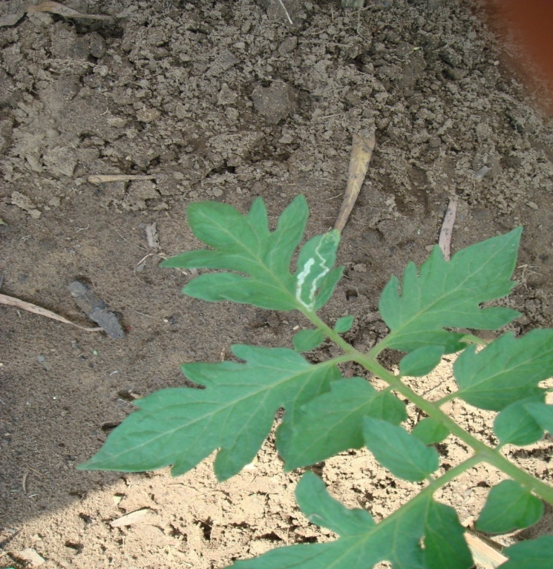
Les mineuses
Les infestations sont plus importantes dans les parties du champ ombragé et dans les parcelles bien abritées des vents.

Slide 29
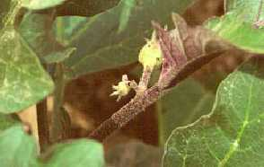
Les punaises (Aubergine, Amarante, concombre, poivron)
Les larves et les adultes piquent les feuilles et les pétioles et sucent la sève, provoquant le flétrissement et le dépérissement des organes atteints. Ces insectes sont souvent nauséabonds
des taches brouillées peuvent apparaître sur les fruits de ces espèces.

Slide 30
Les thrips (oignon, ciboule, ciboulette, poireau)
L`insecte crible les feuilles des minuscules piqûres. Ses piqûres entraînent une décoloration localisée du feuillage
Ses piqûres entraînent une décoloration localisée du feuillage Une invasion non maîtrisée entraîne une sévère réduction de rendement.

Slide 31
Les thrips (suite)
Une attaque sur jeunes plantules peut provoquer la destruction de la culture. Les blessures occasionnées provoquent l`installation des maladies foliaires.

Slide 32
La cochenille (oseille, gombo)
Elles produisent de miellat qui attire les fourmis et sur le quel se développe un champignon responsable de la fumagine (couche noire sur les feuilles et tiges des plantes).

Slide 33
2. Les acariens
Araignée rouge (aubergine, tomate, piment, poivron, concombre, gombo…)
Les acariens vivent à la face inferieurs des feuilles et causent des taches jaunes, rouges ou blanches. Cela est plus souvent accompagné des déformations, desséchement et affaiblissement de la plante.

Slide 34
Araignée rouge (tomate)
Si l`attaque est plus forte, toute la feuille est avahie, des toiles tissées apparaissent et les feuilles tombent

Slide 35
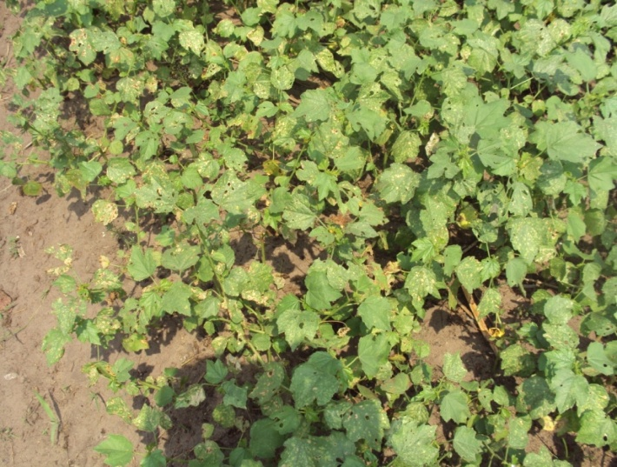
3. Les champignons
La rouille (aubergine, baselle, oseille
A la face supérieure des feuilles on aperçoit des taches chlorotiques à jaunâtres, arrondies.
A la face inferieure, les taches sont convexes et recouvertes des petites pustules, groupées et déhiscentes, libérant une poudre jaune orangé.

Slide 36
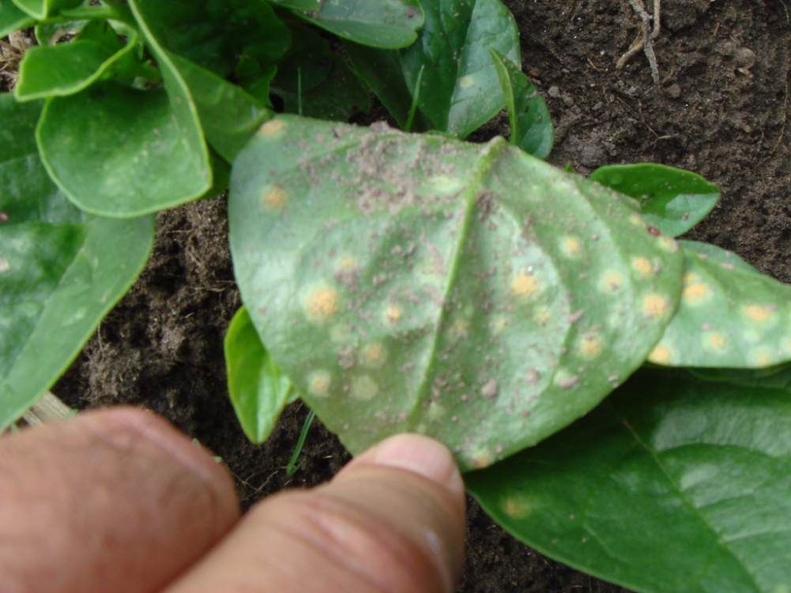
Rouille sur la baselle

Slide 37
Fonte de semis
Apres la germination des graines, les plantules sont atteintes de pourriture, localisée au niveau du collet ou généralisée

Slide 38
L’oïdium (tomate, courgette, gombo)
On observe de taches jaune pale ou vif, parfois angulaires, a la face supérieures des feuilles. Il y a parfois sur les taches un piqueté marron clair. Les taches sont recouvertes d’un discret duvet blanc à la face inférieure des feuilles.
Ce duvet peut parfois apparaître à la face supérieure des feuilles.
Le feuillage se dessèche progressivement à partir de la base du plant.

Slide 39
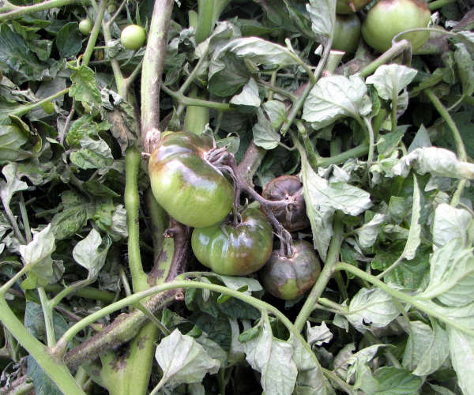
Le mildiou (concombre, tomate, aubergine )
Champignon responsable de la pourriture de fruits

Slide 40
Les moisissures d`amarante
Ils apparaissent sous forme des ponctuations noires. Les feuilles et les tiges sont flétries, grises, recouvertes d`une moisissure hyaline abondante. La maladie débute par l`extrémité des rameaux.

Slide 41
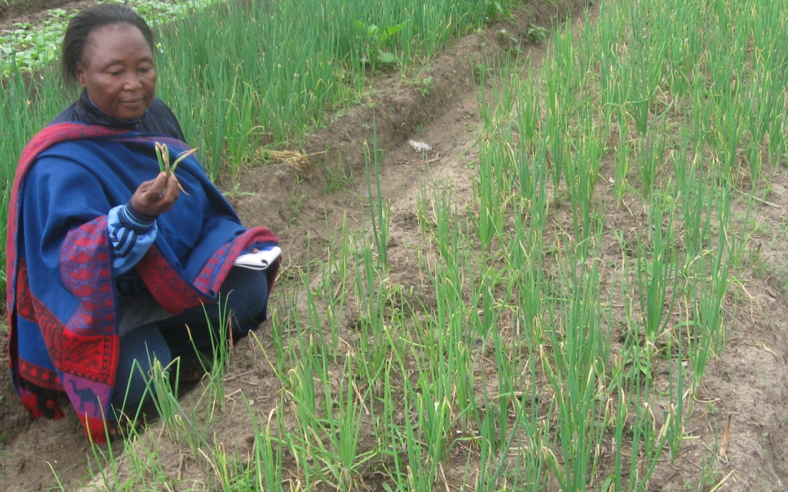
L`alternariose
La maladie se développe alors le plus souvent au niveau du collet. Le champignon sécrète en abondance un pigment qui se diffuse à travers les feuilles.
Les tissus affectés présentent d’abord une coloration jaune profonde qui devient ensuite rouge vineux.

Slide 42
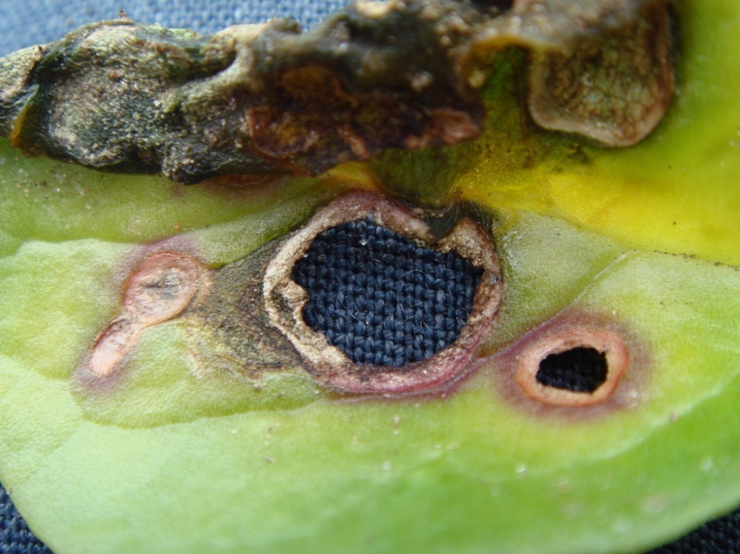
Cercosporiose

Slide 43
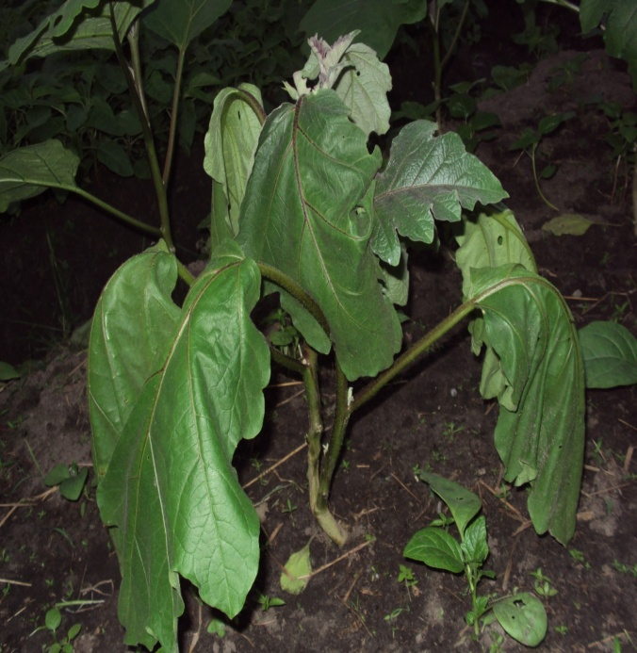
4.Les bactéries
Le flétrissement bactérien (Aubergine)
Les symptômes les plus apparents est un ramollissement des jeunes feuilles, qui fanent. Les feuilles les plus âgées tombent. Dans une coupe transversale ou longitudinale des tiges des plantes malades, les faisceaux vasculaires présentent une teinte brun clair
A l`arrachage, les racines apparaissent pourries a leur extrémité (symptôme du fil).

Slide 44
Le flétrissement bactérien
Pour distinguer cette maladie, l`on coupe la tige d`une plante atteinte près de la base. Lorsque l`on exerce une petite pression sur la tige, on voit un exsudat sous forme d`amas blanc beige laiteux sortant des vaisseaux.
Tous les stades de la plante sont sensibles a la maladie qui provoque la mort de la plante.

Slide 45
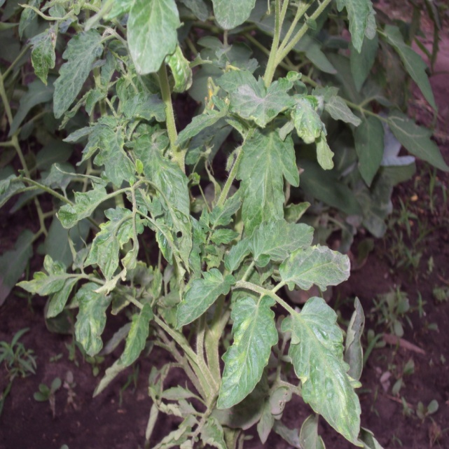
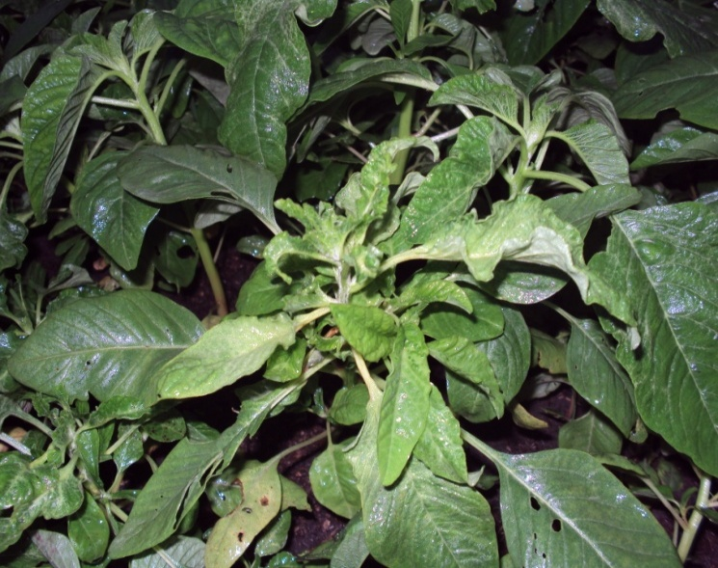
5.Les maladies virales
les symptômes pouvant indiquer une maladie virale:
- jaunissement ou roussissement des feuilles;
- mosaïque ou marbrure;
- frisage ou malformation des feuilles et des autres organes de la plante;
- rabougrissement;
- piètre mise à fruits;
- mauvaise croissance générale;
- mort de la plante.

Slide 46
Mosaïque

Slide 47
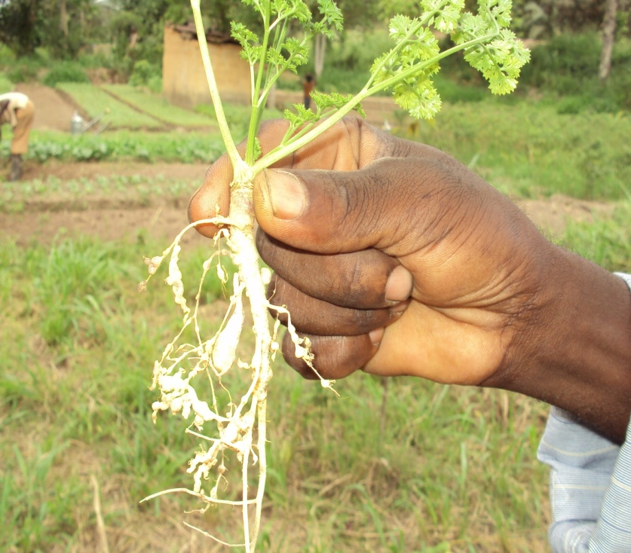
6. Les nématodes
Les nématodes à galles(Aubergine, baselle, céleri, tomate)
Les premiers symptômes sont la fanaison des feuillages. Plusieurs espèces des nématodes a galles donnent les mêmes symptômes de déformations des racines avec présence des gonflements irréguliers (galles). Ces déformations empêchent la circulation normale de la sève. Ils modifient les relations hôtes parasites avec des virus, bactéries ou champignons.
Il y a alors intensification des dommages dans une action synergique.

Slide 48
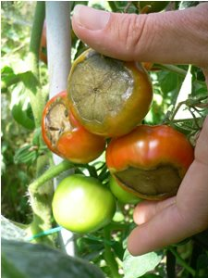
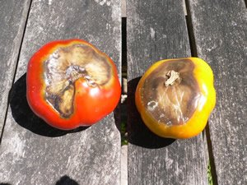
Les maladies physiologiques Nécrose apicale (tomate)
C'est la grosse tache brune (nécrose apicale) qui apparaît sur les tomates, en cas de carence calcique (manque de calcium) à cause des caractéristiques du cultivar ou d'un trop grand apport d'azote

Slide 49
Quelques variétés résistantes suite à la faiblesse des bios
La courgette Moloni

Slide 50
Concombre Turia

Slide 51
Concombre serpent

Slide 53
Gombo locale Bateke

Slide 54
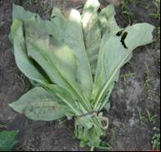
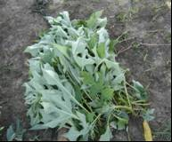
Quelques plantes biopesticides (1)
Feuilles de papayer
Eupatorium
Tabac
Tithonia

Slide 55
Quelques plantes biopesticides(2)
Inflorescences mâles du palmier
Argeratum
Erigeron floribiendus

Slide 56
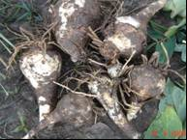
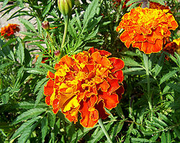
Quelques plantes biopesticides(5)
Tephrosia
Walu wa matebo
Piment
Tagette

Slide 57
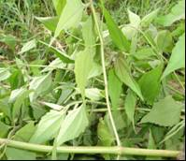
Quelques plantes bio pesticides(6)
Citronnelle
Ail
Eupatorium

Slide 58
Le basilic
Le basilic

Slide 59
Matériels nécessaires à la préparation des recettes
Des récipients (un seau propre ou une bassine)
Des filtres (par exemple : un tissu fin) pour filtrer
Un mortier et un pilon pour le broyage humides ou secs
La matière végétale choisie
Du savon liquide, en poudre ou en morceau
Un couteau
Des mesures de volume ou de poids (une balance)
Du matériel d’épandage (pulvérisateur, arrosoir, poudreuse, pinceaux, etc.)

Slide 60
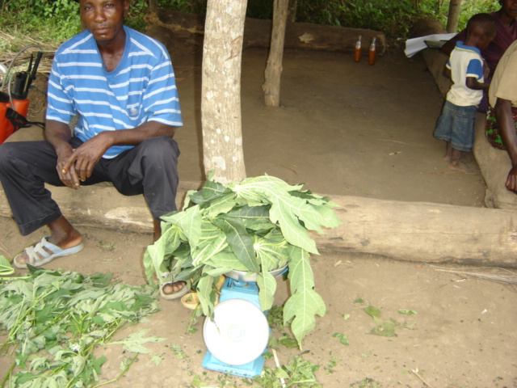
Comment s`y prendre
Pesage des feuilles

Slide 61
Hacher les feuilles

Slide 62
Piler les feuilles hachées

Slide 64
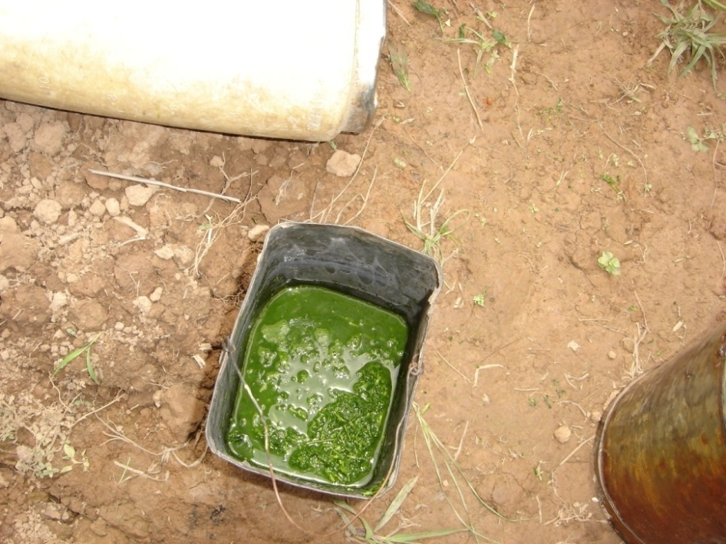
Macération

Slide 65
Ajout d’eau dans le pulvérisateur

Slide 66
PULVERISER

Slide 67
Quelques recettes des extraits des plantes à effet pesticide
Cible : insecticides, acaricides, fongicides et bactéricides.
100 g de gousse d’ail
0,5 litre d’eau
10 g de savon dans 0,5 l d’eau
Broyer finement l’ail, le tremper dans 0,5 litre d’eau savonneuse.
Laisser macérer pendant 24 heures et Filtrer la solution
Ajouter 5 litres d’eau à la solution et bien mélanger avant l’emploi
L’ail (Allium sativum)
pulvériser les plantes une fois par semaine.
Pulvériser en prévention tous les 10 à 15 jours.

Slide 68
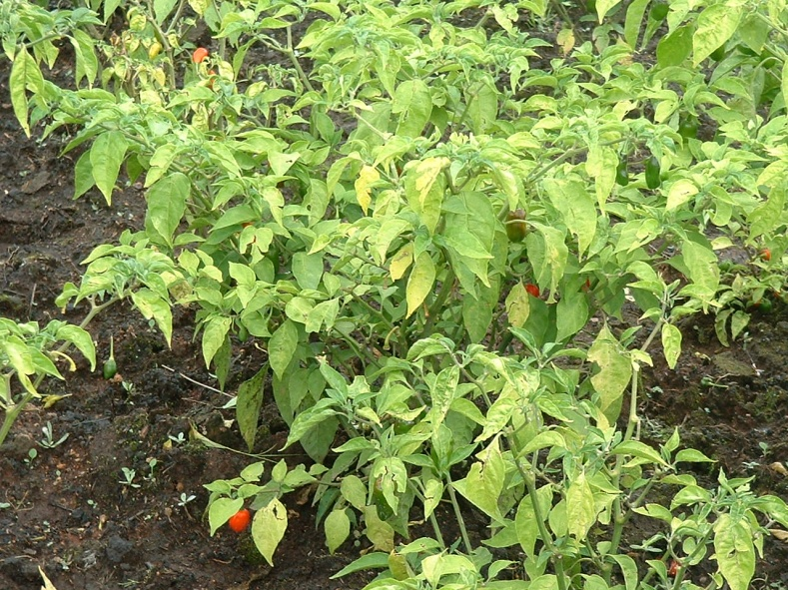
2 Le PIMENT (Capsicum frutescens
Cible : contre les insectes, chenilles et pucerons
Matériel :
100 g de piments séchés ou frais
5 litres d’eau savonneuse
Préparation :
piler les piments et les réduire en poudre ou en pâte
mélanger la poudre ou la pâte dans 1 litre d’eau
ajouter 5 litres d’eau savonneuse
laisser macérer pendant 24 heures
filtrer le mélange avec un tissu fin après 24 heures de macération et pulvériser la solution.
Si l’attaque est forte, le traitement est fait toutes les semaines. Si non, le traitement est fait tous les 10 à 15 jours.

Slide 69
3.Le TABAC (Nicotiana Tabacum)
cible: contre les insectes, chenilles et pucerons
10 à 15 feuilles de tabac (1 à 2 cigarettes peuvent remplacer les 10 à 15 feuilles de tabac)
10 litres d’eau, savon en poudre
1er cas:
broyer les feuilles de tabac, les
mettre à infuser dans une petite quantité d’eau très chaude (mais pas bouillante) pendant 10 minutes;
Après refroidissement, filtrer l’infusion dans un tissu fin
rallonger l’infusion jusqu’à obtenir 10 litres de liquide prêt pour la pulvérisation. ajouter une poignée de savon, le faire dissoudre et pulvériser la solution

Slide 70
3.Le TABAC (suite)
2ème cas :
On peut procéder par macération des feuilles ou des cigarettes. Dans ce cas, laisser macérer pendant 24 heures les feuilles pilées.
en cas d’attaque forte, le traitement est fait chaque semaine. Si non, le traitement est fait tous les 10 à 15 jours.

Slide 71
4. Teprosia
Cible:contre les insectes, chenilles, vers gris)
Matériel :
25 g de feuilles de tephrosia
5 g de savon dans
0,5 litre d’eau
Préparation :
piler les feuilles de tephrosia
les macérer dans 0,5 litre pendant 24 heures
filtrer et ajouter 0,5 litre d’eau savonneuse

Slide 72
Tephrosia (suite)
Utilisation et fréquence d’application :
Il est utilisé comme insecticide et est surtout appliqué contre les vers gris
pulvériser la solution sur les plantes attaquées (appliquer au pied des plantes ou sur le feuillage) en fonction des insectes à combattre.
En cas d’attaque intense, le traitement se fait chaque semaine. Si non le traitement se fera tous les 10 à 15 jours.

Slide 73
5.Tagette
Matériel : feuilles de Tagetes
eau savonneuse
seau d’eau
mortier et pilon
Préparation :
piler une grande quantité de feuilles de Tagetes (les racines et les tiges peuvent être ajoutées)
les macérer dans un seau d’eau pendant 24h tout en remuant une fois par jour
Cible: les nématodes, les pucerons, les chenilles et les insectes)

Slide 74
Tagette (suite)
Il est utilisé comme insecticide, nématicide et aphicide. pulvériser la solution sur les plantes attaquées (appliquer au pied des plantes ou sur le feuillage) en fonction des insectes à combattre

Slide 75
Tagette (suite)
En cas d’attaque intense, le traitement se fait chaque semaine. Si non le traitement se fera tous les 10 à 15 jours. Après fermentation, filtrer le liquide avec un tissu propre et
ajouter un même volume d’eau savonneuse (1litre de liquide pour 1 litre d’eau savonneuse)

Slide 76
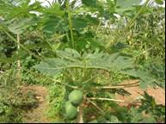
Feuilles de Papayer
(contre les maladies fongiques)
Feuilles de papayer
Eau savonneuse : elle s’obtient en dissolvant 100 g de savon râpé dans 25 litres d’eau
Préparation :
hacher et broyer finement 12 à 15 feuilles de papayer
mélanger 1 litre d’eau à la purée
presser le mélange dans un tissu propre
diluer le liquide obtenu avec 4 fois son volume d’eau savonneuse (1litre de liquide pour 4 litres d’eau)

Slide 77
Feuilles de Papayer suite
Utilisation et fréquence d’application :
Il est utilisé comme fongicide
Pulvériser la bouillie sur toutes les parties malades de la plante
Tenir la buse à 50 cm du sol
Un passage par semaine en cas de forte attaque, si non tous les 10 à 15 jours
S’il pleut 24 heures après un traitement, il faudra reprendre le traitement.

Slide 78
QUELQUES RECETTES COMBINAISONS DES EXTRAITS DE PLANTES
Solution de piment, d’ail, d’oignon et de tagetes
(contre les acariens et divers insectes)
Matériel :
3 gousses d’ail
2 poignés de feuilles de tagetes
2 grands oignons et,
2 fruits de piment
Préparation :
piler les gousses d’ail, les feuilles de tagetes, les oignons et les piments
mettre la pâte dans de l’eau savonneuse et laisser macérer pendant 24 heures
filtrer et diluer la solution avec 2 fois son volume en eau
Utilisation et fréquence d’application :
la solution obtenue est utilisée contre des nombreux insectes et contre l’acarien rouge
appliquer une fois par semaine en cas de forte attaque et chaque 15 jours en cas d’apparition des ravageurs.

Slide 79
Solution d’ail et de Tephrosia
contre la chenille teigne des crucifères (Plutella xylostella)
Matériel :
feuilles séchées d’ail
feuilles de Tephrosia
Préparation :
piler les feuilles de Tephrosia et d’ail et ajouter 1 litre d’eau
mettre 50 g de cette pâte dans 1 litre d’eau, bien mélanger et filtrer
Utilisation et fréquence :
utiliser la solution contre les chenilles des choux
utiliser 1 litre par mètre carré
appliquer 1 fois par semaine jusqu’à 2 semaines avant la récolte

Slide 80
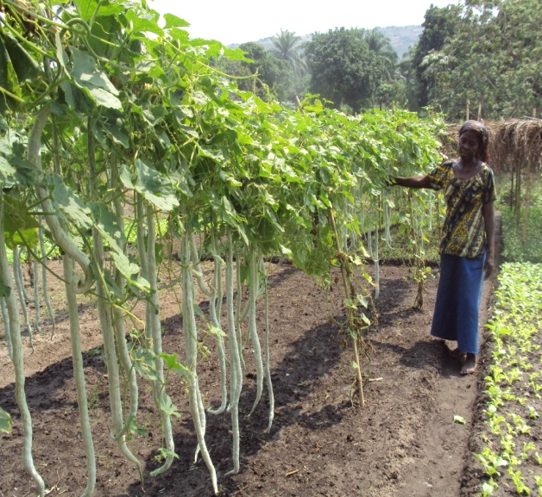
Merci beaucoup de votre attention
Réalisé par Eugénie OLOMBA
Experte horticole R/D
Tél: 0998279155
E- Mail : eugeniacum@yahoo.fr

